Slide 1

بسم الله الرحمن الرحيم
الصف/ الرابع
اليوم /
التاريخ /
المادة / رياضيات
معلمة المادة / مباركة الزبيدي

Slide 2

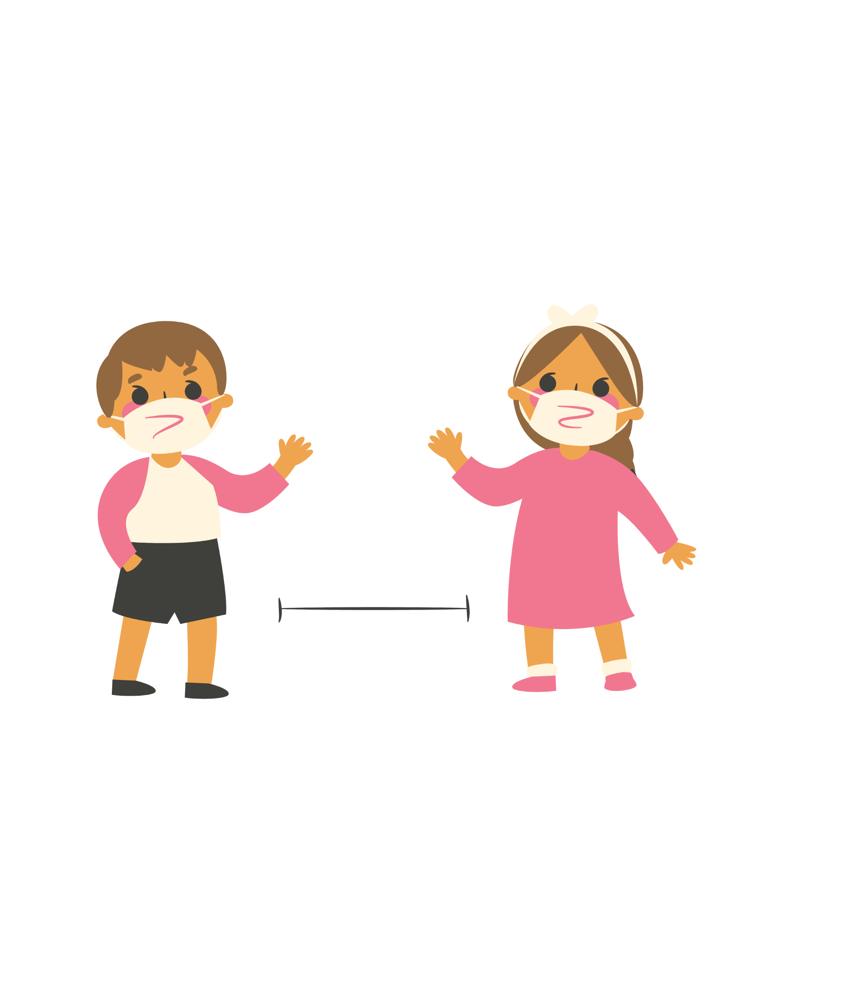

نعود بحذر
ارتداء الكمامة
غسل اليدين
الحفاظ على التباعد

Slide 3

مراجعة ما سبق :
زار واحة العلوم 1164 طالباً على مدار 4 أيام . إذا كانت أعداد الطلاب الذين زاروا الواحة كل يوم متساوياً ، فما عدد الزوار في اليوم الواحد تقريباً ؟
1164 ÷ 4 =
أقربه إلى أقرب مئة
00
3
1
0 0
=
4
÷
2
ما هو العدد الذي اضربه في 4 يكون الناتج 12 ؟
التحقق
3
4 × ........ = 12
12
00
=
4
×
300

Slide 4
درس اليوم :
القسمة ( الناتج من رقمين )
فكرة الدرس :
أحل مسائل قسمة يكن الناتج فيها من رقمين .

Slide 5
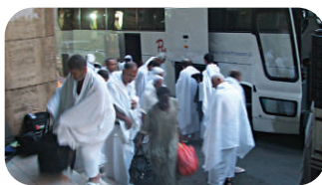

يسير فندق في مكة المكرمة حافلة إلى المسجد الحرام كل 7 دقائق . كم حافلة تنطلق في 95 دقيقة ؟
95 ÷ 7 =
كم حافلة تنطلق في 95 دقيقة ؟
1
3
أقسم 9 ÷ 7 =
5
7
5 9
7
-
1 × 7 = 7
2
-
1 2
2 × 7 = 14
0
4
3 × 7 = 21
التحقق من معقولية الإجابة /
4 × 7 = 28
100 ÷ 10 = 10
ناتج القسمة = 13 قريب من 10 إذن الإجابة معقولة

Slide 6
اقسم ، ثم تحقق من إجابتك .
179 ÷ 3 =
3
1
1
6
5
9
3 3
2
3
2
-
9
3
9 7 1
-
1
5 1
-
2 0
2 1
-
0
1
7 2
0
2
التحقق من معقولية الإجابة /
التحقق من معقولية الإجابة /
30 ÷ 2 = 15
180 ÷ 3 = 60
ناتج القسمة = 16 قريب من 16 إذن الإجابة معقولة
ناتج القسمة = 59 قريب من 60 إذن الإجابة معقولة

Slide 7
اقسم ، ثم تحقق من إجابتك .
8
7
1
6
2
1
4 6
2 8
3
4
5
2
-
5
-
6
3
0
-
-
0 3
3
0
2
0
1
التحقق من معقولية الإجابة /
التحقق من معقولية الإجابة /
80 ÷ 5 = 16
60 ÷ 3 = 20
ناتج القسمة = 16 هو نفسه 16 إذن الإجابة معقولة
ناتج القسمة = 21 قريب من 20 إذن الإجابة معقولة

Slide 8
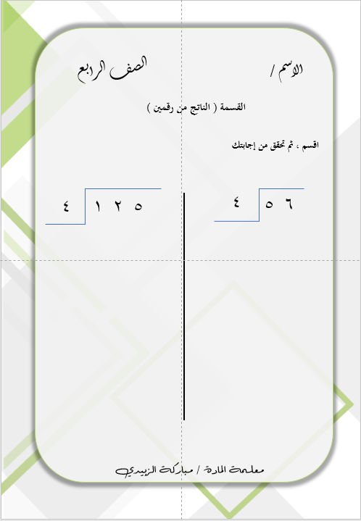
التقويم /

Slide 9
الواجب
رقم 4 – 11 صفحة 31

